Slide 1

支持向量机

Slide 2
支持向量机 (Support Vector Machine, SVM)
支持向量机
支持向量机是有监督学习中的分类算法.
支持向量机是一个线性分类器.
支持向量机寻找一个分类边界，除了可以对训练样本进行分类，还尽量远离的训练样本.

Slide 3
支持向量机 (Support Vector Machine, SVM)
哪个分类边界最好？

Slide 4
支持向量机 (Support Vector Machine, SVM)
哪个分类边界最好？

Slide 5
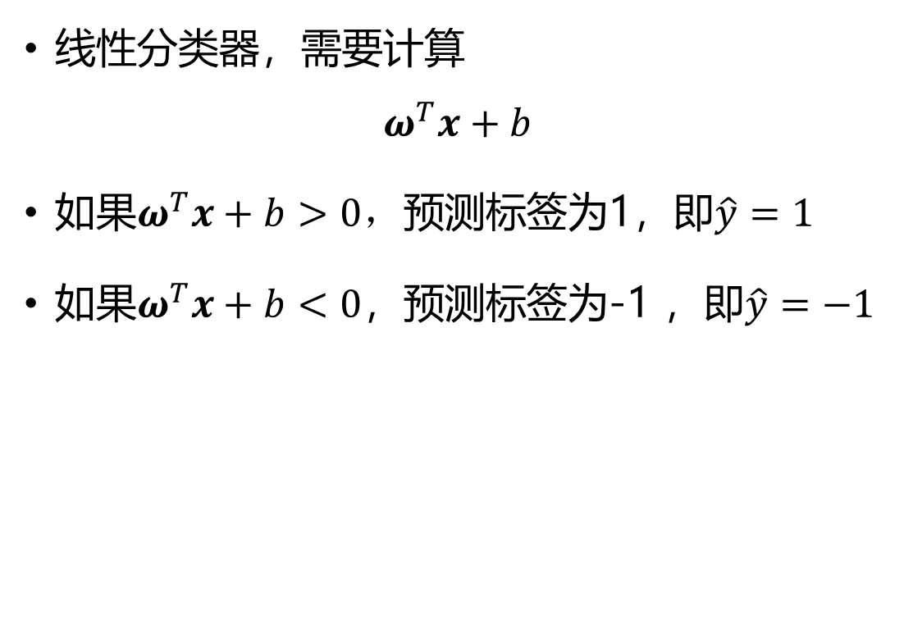
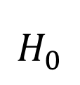
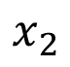
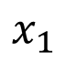
支持向量机 (Support Vector Machine, SVM)
线性分类器，需要计算
$$ω^{T}x+b$$
如果$ω^{T}x+b>0，$预测标签为1，即$\hat{y}=1$
如果$ω^{T}x+b<0$，预测标签为-1 ，即$\hat{y}=−1$
$$x_{2}$$
$$H_{0}$$
$$x_{1}$$

Slide 6
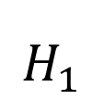
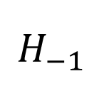
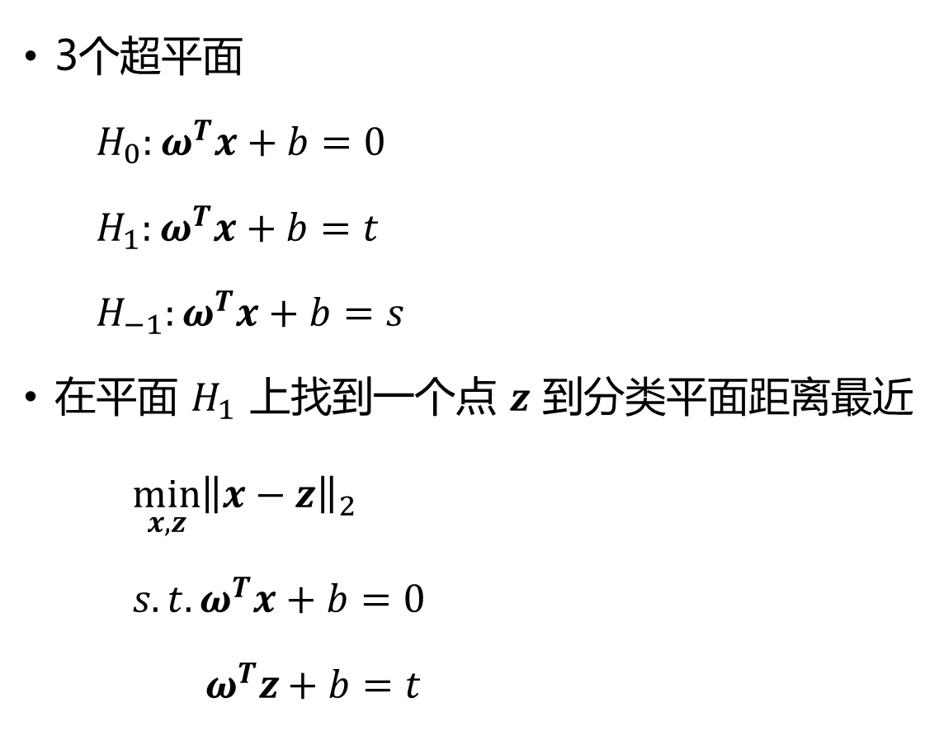
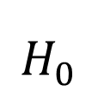
支持向量机 (Support Vector Machine, SVM)
3个超平面
$$H_{0}:ω^{T}x+b=0$$
$$H_{1}:ω^{T}x+b=t$$
$$H_{−1}:ω^{T}x+b=s$$
在平面 $H_{1}$ 上找到一个点 $z$ 到分类平面距离最近
$$\min_{x,z}{{\left\|x−z\right\|}_{2}}$$
$$s.t. ω^{T}x+b=0$$
$$ω^{T}z+b=t$$
$$H_{1}$$
$$x_{2}$$
$$H_{0}$$
$$H_{−1}$$
$$x_{1}$$

Slide 7
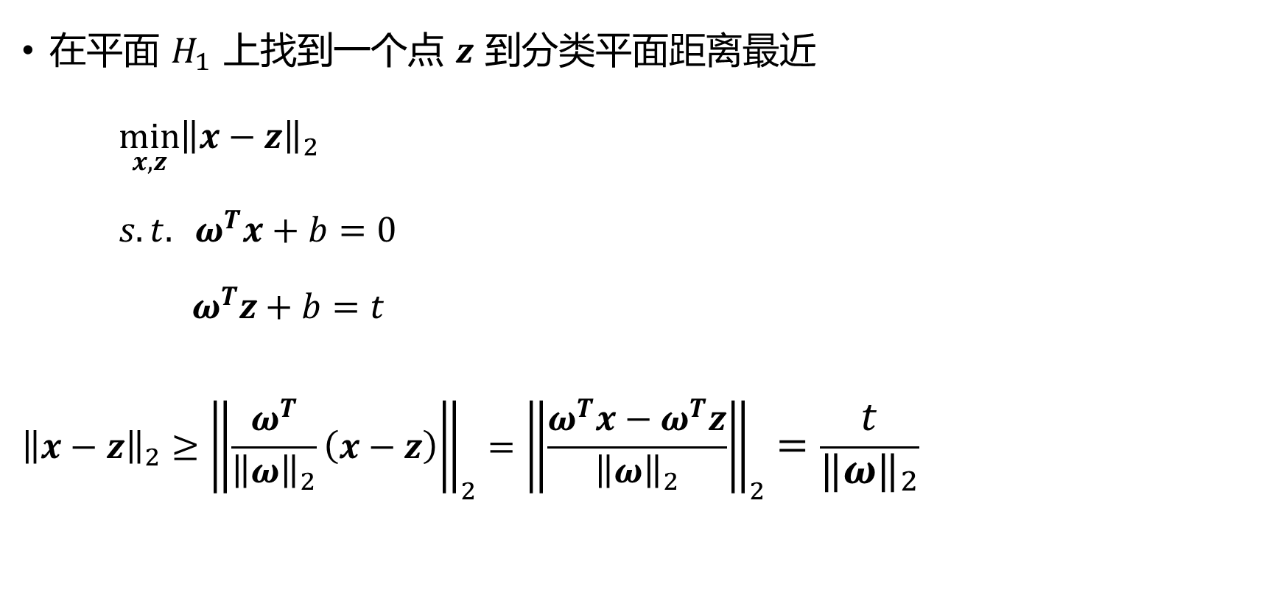
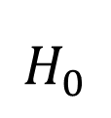
支持向量机 (Support Vector Machine, SVM)
$$H_{1}$$
$$x_{2}$$
$$H_{0}$$
在平面 $H_{1}$ 上找到一个点 $z$ 到分类平面距离最近
$$\min_{x,z}{{\left\|x−z\right\|}_{2}}$$
$$s.t. ω^{T}x+b=0$$
$$ω^{T}z+b=t$$
$${\left\|x−z\right\|}_{2}≥{\left\|\frac{ω^{T}}{{\left\|ω\right\|}_{2}}\left(x−z\right)\right\|}_{2}={\left\|\frac{ω^{T}x−ω^{T}z}{{\left\|ω\right\|}_{2}}\right\|}_{2}=\frac{t}{{\left\|ω\right\|}_{2}}$$
$$H_{−1}$$
$$x_{1}$$

Slide 8
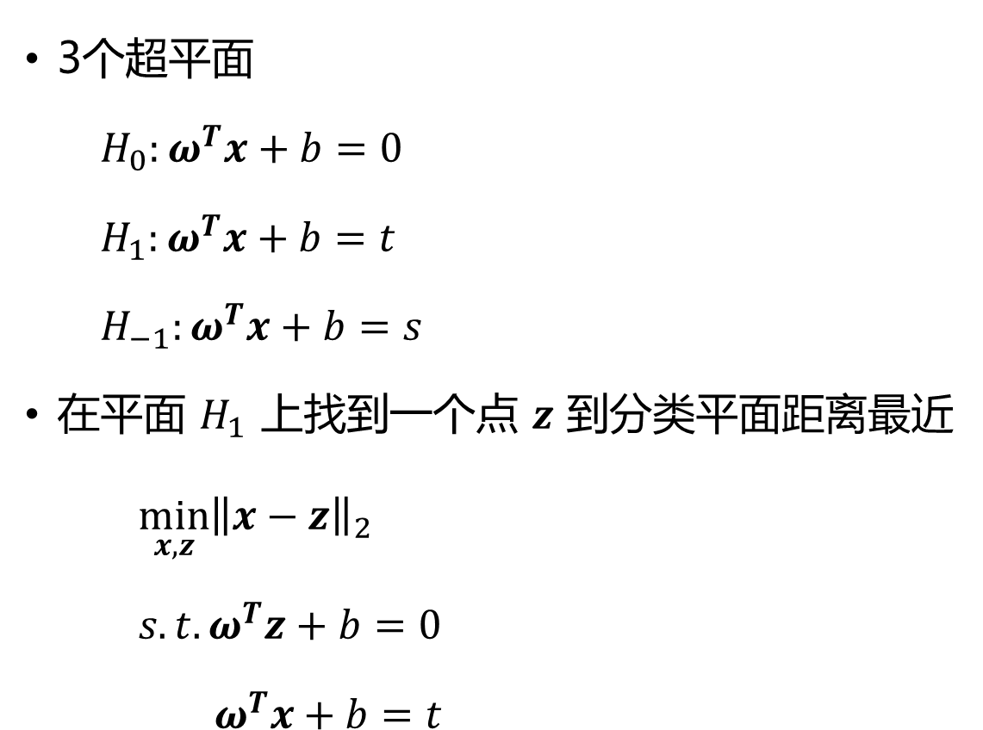
支持向量机 (Support Vector Machine, SVM)
3个超平面
$$H_{0}:ω^{T}x+b=0$$
$$H_{1}:ω^{T}x+b=t$$
$$H_{−1}:ω^{T}x+b=s$$
在平面 $H_{1}$ 上找到一个点 $z$ 到分类平面距离最近
$$\min_{x,z}{{\left\|x−z\right\|}_{2}}$$
$$s.t. ω^{T}z+b=0$$
$$ω^{T}x+b=t$$
$$H_{1}$$
$$x_{2}$$
$$H_{0}$$
$$H_{−1}$$
$$x_{1}$$

Slide 9
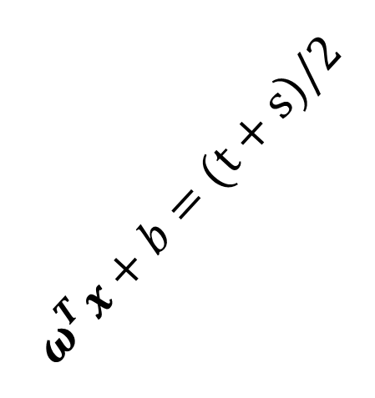
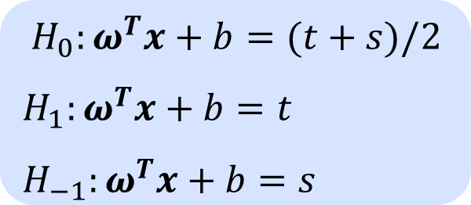
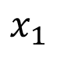
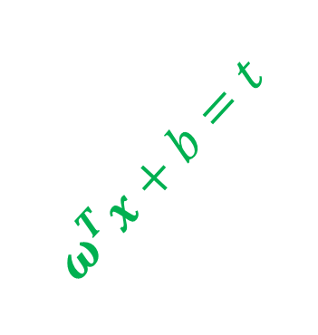
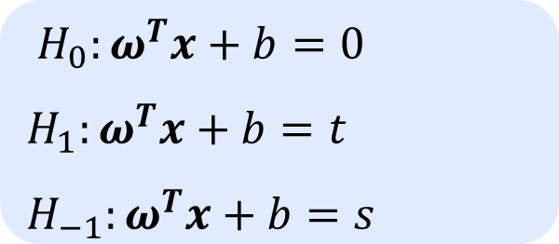
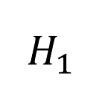
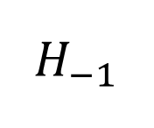
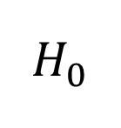
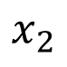
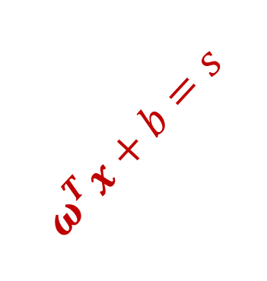
支持向量机 (Support Vector Machine, SVM)
$$H_{0}:ω^{T}x+b=0$$
$$H_{1}:ω^{T}x+b=t$$
$$H_{−1}:ω^{T}x+b=s$$
$$x_{2}$$
$$ω^{T}x+b=t$$
$$ω^{T}x+b=(t+s)/2$$
$$ω^{T}x+b=s$$
$$H_{0}:ω^{T}x+b=(t+s)/2$$
$$H_{1}:ω^{T}x+b=t$$
$$H_{−1}:ω^{T}x+b=s$$
$$H_{1}$$
$$H_{0}$$
$$H_{−1}$$
$$x_{1}$$

Slide 10
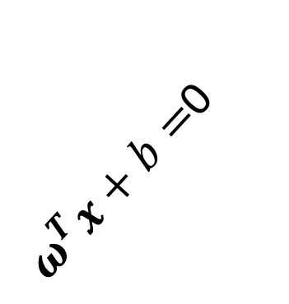

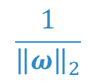
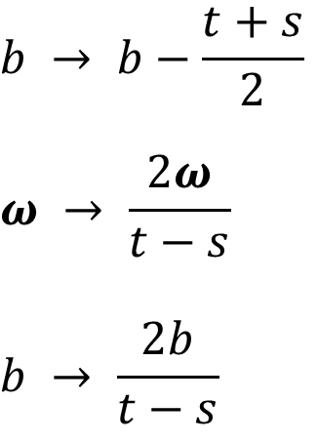
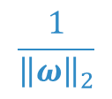
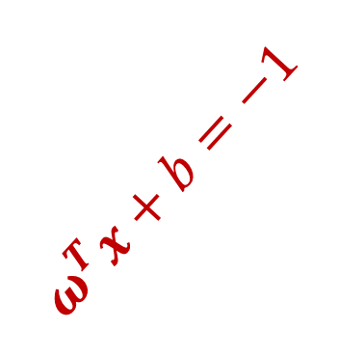
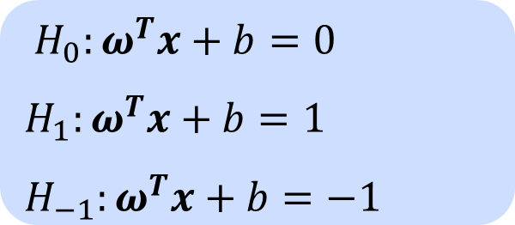
支持向量机 (Support Vector Machine, SVM)
$$H_{0}:ω^{T}x+b=0$$
$$H_{1}:ω^{T}x+b=t$$
$$H_{−1}:ω^{T}x+b=s$$
$$x_{2}$$
$$ω^{T}x+b=1$$
$ω^{T}x+b=$0
$$ω^{T}x+b=−1$$
$$H_{0}:ω^{T}x+b=(t+s)/2$$
$$H_{1}:ω^{T}x+b=t$$
$$H_{−1}:ω^{T}x+b=s$$
$$b → b−\frac{t+s}{2}$$
$$ω → \frac{2ω}{t−s}$$
$$b → \frac{2b}{t−s}$$
$$H_{1}$$
$$\frac{1}{{\left\|ω\right\|}_{2}}$$
$$H_{0}:ω^{T}x+b=0$$
$$H_{1}:ω^{T}x+b=1$$
$$H_{−1}:ω^{T}x+b=−1$$
$$\frac{1}{{\left\|ω\right\|}_{2}}$$
$$H_{0}$$
$$H_{−1}$$
$$x_{1}$$

Slide 11
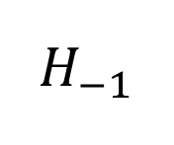
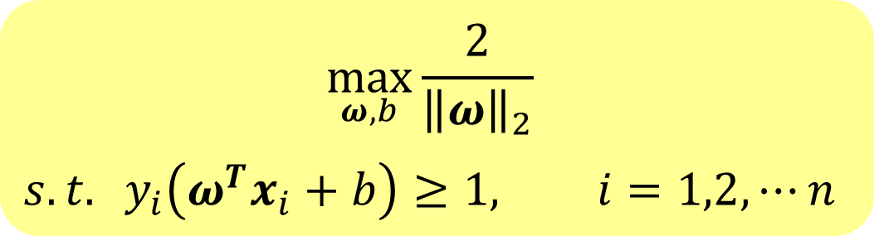
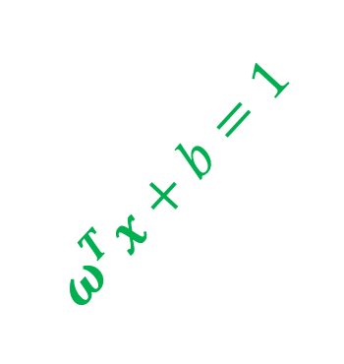
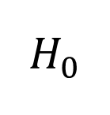

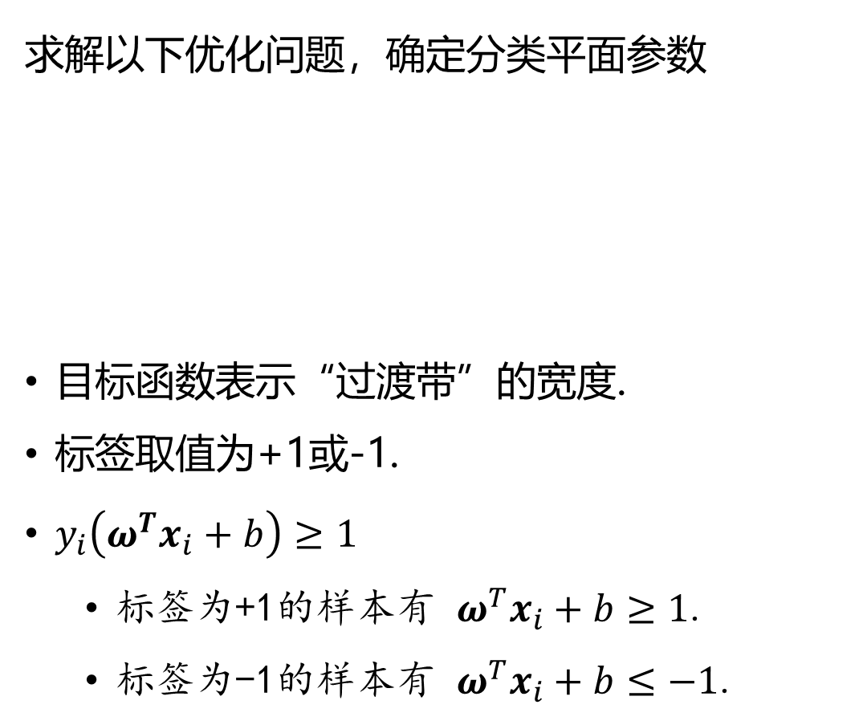
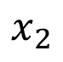

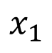

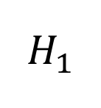
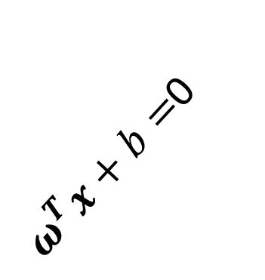
支持向量机 (Support Vector Machine, SVM)
求解以下优化问题，确定分类平面参数
目标函数表示“过渡带”的宽度.
标签取值为+1或-1.
$y_{i}\left(ω^{T}x_{i}+b\right)≥1$
标签为+1的样本有 $ω^{T}x_{i}+b≥1$.
标签为-1的样本有 $ω^{T}x_{i}+b≤−1$.
$$x_{2}$$
$$ω^{T}x+b=1$$
$$\max_{ω,b}{\frac{2}{{\left\|ω\right\|}_{2}}}$$
$$s.t. y_{i}\left(ω^{T}x_{i}+b\right)≥1, i=1,2,⋯n$$
$ω^{T}x+b=$0
$$ω^{T}x+b=−1$$
$$H_{1}$$
$$\frac{1}{{\left\|ω\right\|}_{2}}$$
$$\frac{1}{{\left\|ω\right\|}_{2}}$$
$$H_{0}$$
$$H_{−1}$$
$$x_{1}$$

Slide 12
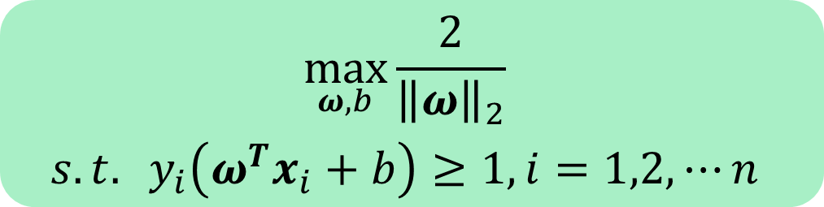
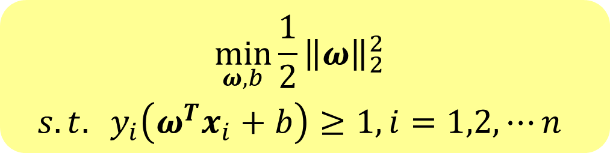
支持向量机 (Support Vector Machine, SVM)
求解以下优化问题，确定分类平面参数
$$x_{2}$$
$$ω^{T}x+b=1$$
$$\max_{ω,b}{\frac{2}{{\left\|ω\right\|}_{2}}}$$
$$s.t. y_{i}\left(ω^{T}x_{i}+b\right)≥1,i=1,2,⋯n$$
$ω^{T}x+b=$0
$$ω^{T}x+b=−1$$
$$\min_{ω,b}{\frac{1}{2}{\left\|ω\right\|}_{2}^{2}}$$
$$s.t. y_{i}\left(ω^{T}x_{i}+b\right)≥1,i=1,2,⋯n$$
$$H_{1}$$
$$\frac{1}{{\left\|ω\right\|}_{2}}$$
$$\frac{1}{{\left\|ω\right\|}_{2}}$$
线性约束二次优化问题
linearly constraint quadratic programming
$$H_{0}$$
$$H_{−1}$$
$$x_{1}$$

Slide 13
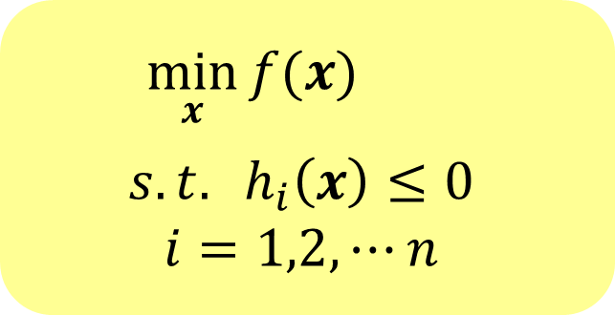
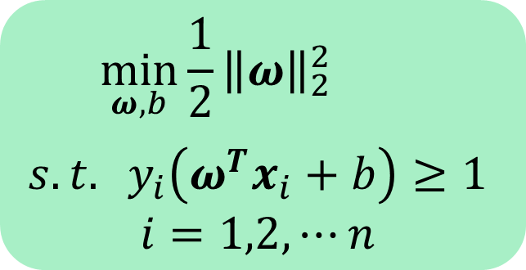
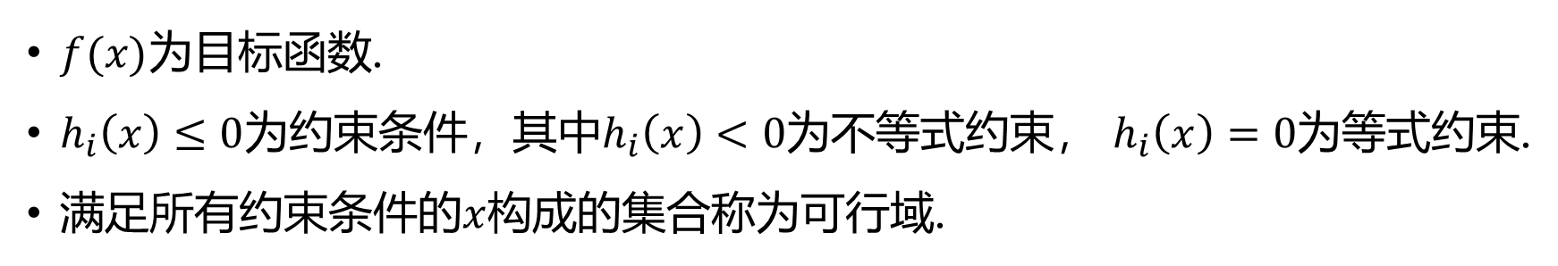
支持向量机 (Support Vector Machine, SVM)
$$\min_{ω,b}{\frac{1}{2}{\left\|ω\right\|}_{2}^{2}}$$
$$s.t. y_{i}\left(ω^{T}x_{i}+b\right)≥1$$
$$i=1,2,⋯n$$
$$\min_{x}{f(x)}$$
$$s.t. h_{i}\left(x\right)≤0$$
$$i=1,2,⋯n$$
$f(x)$为目标函数.
$h_{i}\left(x\right)≤0$为约束条件，其中$h_{i}\left(x\right)<0$为不等式约束， $h_{i}\left(x\right)=0$为等式约束.
满足所有约束条件的$x$构成的集合称为可行域.

Slide 14
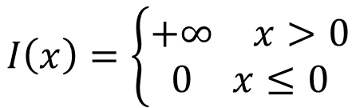
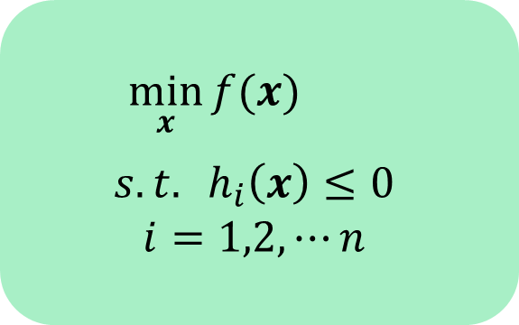
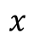
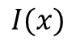
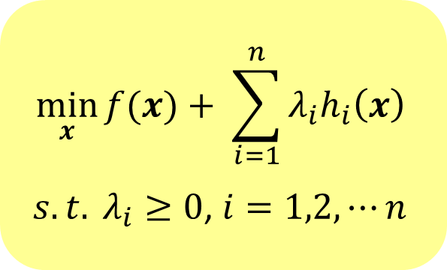
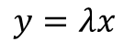
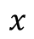
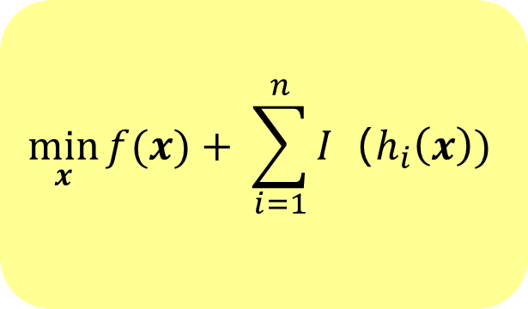
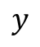
支持向量机 (Support Vector Machine, SVM)
$$\min_{x}{f(x)}$$
$$s.t. h_{i}\left(x\right)≤0$$
$$i=1,2,⋯n$$
$$\min_{x}{f(x)}+ \sum_{i=1}^{n}{I（h_{i}\left(x\right))}$$
$$\min_{x}{f(x)}+ \sum_{i=1}^{n}{λ_{i}h_{i}\left(x\right)}$$
$s.t. λ_{i}≥0$, $i=1,2,⋯n$
$$I(x)$$
$$y$$
$$y=λx$$
$$x$$
$$x$$
$$I\left(x\right)=\left\{\begin{aligned}\begin{matrix}+∞ & x>0\end{matrix} \\ \begin{matrix}0 & x≤0\end{matrix}\end{aligned}\right.$$

Slide 15





支持向量机 (Support Vector Machine, SVM)
$$\min_{x}{f(x)}$$
$$s.t. h_{i}\left(x\right)≤0$$
$$i=1,2,⋯n$$
$$\min_{x}{f(x)}+ \sum_{i=1}^{n}{I(h_{i}\left(x\right))}$$
$$\min_{x}{f(x)}+ \sum_{i=1}^{n}{\max_{{ λ}_{i}}{ λ}_{i}h_{i}\left(x\right)}$$
$s.t. { λ}_{i}≥0$, $i=1,2,⋯n$
$$I(x)$$
$$y$$
$$y=λx$$
$$x$$
$$x$$
$$I\left(x\right)=\left\{\begin{aligned}\begin{matrix}+∞ & x>0\end{matrix} \\ \begin{matrix} 0 & x≤0\end{matrix}\end{aligned}\right.$$
$$\max_{λ} λx=\left\{\begin{aligned}\begin{matrix}+∞ & x>0\end{matrix} \\ \begin{matrix} 0 & x≤0\end{matrix}\end{aligned}\right.$$

Slide 16








支持向量机 (Support Vector Machine, SVM)
$$\min_{x}{f(x)}$$
$$s.t. h_{i}\left(x\right)≤0$$
$$i=1,2,⋯n$$
$$\min_{x}{f(x)+ \sum_{i=1}^{n}{\max_{λ_{i}} λ_{i}h_{i}\left(x\right)}}$$
$$s.t. λ_{i}≥0, i=1,2,⋯n$$
$$\min_{x}\max_{λ}{f(x)+ \sum_{i=1}^{n}{λ_{i}h_{i}\left(x\right)}}$$
$$s.t. λ_{i}≥0,i=1,2,⋯n$$
原问题
Primal problem
拉格朗日(Lagrange)方程为 $F\left(x,λ\right)=f(x)+ \sum_{i=1}^{n}{λ_{i}h_{i}\left(x\right)}$
对偶问题
Dual problem
$$\min_{x}\max_{λ}{F\left(x,λ\right)}$$
$$s.t. λ_{i}≥0$$
$$i=1,2,⋯n$$
$$\max_{λ}{\min_{x}F\left(x,λ\right)}$$
$$s.t. λ_{i}≥0$$
$$i=1,2,⋯n$$
$$\max_{λ}{h\left(λ\right)}$$
$$s.t. λ_{i}≥0$$
$$i=1,2,⋯n$$
$$h\left(λ\right)=\min_{x}F\left(x,λ\right)$$

Slide 17



支持向量机 (Support Vector Machine, SVM)
$$\min_{x}{f(x)}$$
$$s.t. h_{i}\left(x\right)≤0$$
$$i=1,2,⋯n$$
$$\min_{x}{f(x)+ \sum_{i=1}^{n}{\max_{λ_{i}} λ_{i}h_{i}\left(x\right)}}$$
$$s.t. λ_{i}≥0,i=1,2,⋯n$$
$$\min_{x}\max_{λ}{f(x)+ \sum_{i=1}^{n}{λ_{i}h_{i}\left(x\right)}}$$
$$s.t. λ_{i}≥0,i=1,2,⋯n$$
原问题
Primal problem
对偶问题的好处
凸优化问题
求解比原问题简单
拉格朗日(Lagrange)方程为 $F\left(x,λ\right)=f(x)+ \sum_{i=1}^{n}{λ_{i}h_{i}\left(x\right)}$
$$\min_{x}\max_{λ}{F\left(x,λ\right)}$$
$$s.t. λ_{i}≥0$$
$$i=1,2,⋯n$$
$$\max_{λ}{\min_{x}F\left(x,λ\right)}$$
$$s.t. λ_{i}≥0$$
$$i=1,2,⋯n$$
$$\max_{λ}{h\left(λ\right)}$$
$$s.t. λ_{i}≥0$$
$$i=1,2,⋯n$$
$$h\left(λ\right)=\min_{x}F\left(x,λ\right)$$

Slide 18



支持向量机 (Support Vector Machine, SVM)
原问题
Primal problem
$$\min_{x}{f(x)}$$
$$s.t. h_{i}\left(x\right)≤0$$
$$i=1,2,⋯n$$
$$\max_{λ}{\min_{x}f(x)+ \sum_{i=1}^{n}{λ_{i}h_{i}\left(x\right)}}$$
$s.t. λ_{i}≥0$, $i=1,2,⋯n$
对偶问题
Dual problem
对偶问题的解为$x_{d}$，原问题解为$x_{p}$，有$f(x_{d})≤f(x_{p})$.
$f\left(x_{p}\right)−f(x_{d})$被称为对偶差距(duality gap).
当对偶差距大于零，称为弱对偶问题(weak duality)；当对偶差距等于零，称为强对偶问题(strong duality).
Slater条件满足时（原问题为凸优化问题，且可行域存在非边界点），强对偶问题成立，即对偶问题解与原问题解一致.

Slide 19




支持向量机 (Support Vector Machine, SVM)
$$\min_{ω,b}{\frac{1}{2}{\left\|ω\right\|}_{2}^{2}}$$
$$s.t. y_{i}\left(ω^{T}x_{i}+b\right)≥1, i=1,2,⋯n$$
原问题
primal problem
拉格朗日方程(Lagrange equation)为
$$F\left(ω,b,λ\right)=\frac{1}{2}{\left\|ω\right\|}_{2}^{2}−\sum_{i=1}^{n}{λ_{i}\left[y_{i}\left(ω^{T}x_{i}+b\right)−1\right]} s.t.λ_{i}≥0$$
$λ_{i}$为对偶变量
Lagrange multiplier or dual variables
$ω$为原变量
primal variables

Slide 20


支持向量机 (Support Vector Machine, SVM)
拉格朗日方差为 $F\left(ω,b,λ\right)=\frac{1}{2}{\left\|ω\right\|}_{2}^{2}−\sum_{i=1}^{n}{λ_{i}\left[y_{i}\left(ω^{T}x_{i}+b\right)−1\right]}$
$$\min_{ω,b}{\frac{1}{2}{\left\|ω\right\|}_{2}^{2}} s.t. y_{i}\left(ω^{T}x_{i}+b\right)≥1, i=1,2,⋯n$$
$$\min_{ω,b}\max_{λ}\frac{1}{2}{\left\|ω\right\|}_{2}^{2}−\sum_{i=1}^{n}{λ_{i}\left[y_{i}\left(ω^{T}x_{i}+b\right)−1\right]} s.t. λ_{i}≥0, i=1,2,⋯n$$
$$\max_{λ} \min_{ω,b}\frac{1}{2}{\left\|ω\right\|}_{2}^{2}−\sum_{i=1}^{n}{λ_{i}\left[y_{i}\left(ω^{T}x_{i}+b\right)−1\right]} s.t. λ_{i}≥0,i=1,2,⋯n$$

Slide 21



支持向量机 (Support Vector Machine, SVM)
$$\max_{λ} \min_{ω,b}\frac{1}{2}{\left\|ω\right\|}_{2}^{2}−\sum_{i=1}^{n}{λ_{i}\left[y_{i}\left(ω^{T}x_{i}+b\right)−1\right]} s.t. λ_{i}≥0,i=1,2,⋯n$$
$$\frac{∂F(α,ω,b)}{∂ω}=ω−\sum_{i=1}^{n}{λ_{i}y_{i}\left(ω^{T}x_{i}+b\right)}=0$$
$$\frac{∂F(α,ω,b)}{∂b}=\sum_{i=1}^{n}{λ_{i}y_{i}}=0$$
$$ω=\sum_{i=1}^{n}{λ_{i}y_{i}x_{i}}$$
$$\sum_{i=1}^{n}{λ_{i}y_{i}}=0$$

Slide 22


支持向量机 (Support Vector Machine, SVM)
将 $ω=\sum_{i=1}^{n}{λ_{i}y_{i}x_{i}}$ 带入拉格朗日方程
$$F\left(ω,b,λ\right)=\frac{1}{2}{\left\|ω\right\|}_{2}^{2}−\sum_{i=1}^{n}{λ_{i}\left[y_{i}\left(ω^{T}x_{i}+b\right)−1\right]}$$
$$F\left(ω,b,λ\right)=\frac{1}{2}{\left\|ω\right\|}_{2}^{2}−\sum_{i=1}^{n}{λ_{i}\left[y_{i}\left(ω^{T}x_{i}+b\right)−1\right]}$$
$$=\frac{1}{2}{\left\|\sum_{i=1}^{n}{λ_{i}y_{i}x_{i}}\right\|}_{2}^{2}−\sum_{i=1}^{n}{λ_{i}\left[y_{i}\left({\left(\sum_{j=1}^{n}{λ_{j}y_{j}x_{j}}\right)}^{T}x_{i}+b\right)−1\right]}$$
$$=−\frac{1}{2}\sum_{i=1}^{n}{\sum_{i=1}^{n}{λ_{i}λ_{j}y_{i}y_{j}{x_{i}^{T}x}_{j}}}+\sum_{i=1}^{n}{λ_{i}}$$

Slide 23


支持向量机 (Support Vector Machine, SVM)
Dual problem
$$\max_{λ} −\frac{1}{2}\sum_{i=n}^{n}{\sum_{i=1}^{n}{λ_{i}λ_{j}y_{i}y_{j}{x_{i}^{T}x}_{j}}}+\sum_{i=1}^{n}{λ_{i}}$$
$$s.t. \sum_{i=1}^{n}{λ_{i}y_{i}}=0,$$
$$λ_{i}≥0,i=1,2,⋯n$$
$$\min_{λ} \frac{1}{2}\sum_{i=n}^{n}{\sum_{i=1}^{n}{λ_{i}λ_{j}y_{i}y_{j}{x_{i}^{T}x}_{j}}}−\sum_{i=1}^{n}{λ_{i}}$$
$$s.t. \sum_{i=1}^{n}{λ_{i}y_{i}}=0,$$
$$λ_{i}≥0,i=1,2,⋯n$$
线性约束的二次优化问题
Linearly Constraint Quadratic Programming

Slide 24



支持向量机 (Support Vector Machine, SVM)
求解对偶问题，可得解$λ$
$$ω=\sum_{i=1}^{n}{λ_{i}y_{i}x_{i}}$$
$$\sum_{i=1}^{n}{λ_{i}y_{i}}=0$$
$$ω=\sum_{i=1}^{n}{λ_{i}y_{i}x_{i}}$$

Slide 25


支持向量机 (Support Vector Machine, SVM)
$$\max_{λ} \min_{ω,b}\frac{1}{2}{\left\|ω\right\|}_{2}^{2}−\sum_{i=1}^{n}{λ_{i}\left[y_{i}\left(ω^{T}x_{i}+b\right)−1\right]} s.t. λ_{i}≥0$$
KKT条件
$$\frac{∂F(α,ω,b)}{∂ω}=ω−\sum_{i=1}^{n}{λ_{i}y_{i}\left(ω^{T}x_{i}+b\right)}=0$$
$$\frac{∂F(α,ω,b)}{∂b}=\sum_{i=1}^{n}{λ_{i}y_{i}}=0$$
$$λ_{i}\left[y_{i}\left(ω^{T}x_{i}+b\right)−1\right]=0$$
互补松弛
Complementary slackness

Slide 26



支持向量机 (Support Vector Machine, SVM)
$$\max_{λ} \min_{ω,b}\frac{1}{2}{\left\|ω\right\|}_{2}^{2}−\sum_{i=1}^{n}{λ_{i}\left[y_{i}\left(ω^{T}x_{i}+b\right)−1\right]} s.t. λ_{i}≥0$$
$$y_{i}\left(ω^{T}x_{i}+b\right)−1=0$$
$$\max_{λ_{i}} {−λ}_{i}\left[y_{i}\left(ω^{T}x_{i}+b\right)−1\right]$$
$λ_{i}$为任意值
$$y_{i}\left(ω^{T}x_{i}+b\right)−1≠0$$
$$\max_{λ_{i}} {−λ}_{i}\left[y_{i}\left(ω^{T}x_{i}+b\right)−1\right]$$
$$λ_{i}=0$$
$$λ_{i}\left[y_{i}\left(ω^{T}x_{i}+b\right)−1\right]=0$$

Slide 27








支持向量机 (Support Vector Machine, SVM)
$$\max_{λ} \min_{ω,b}\frac{1}{2}{\left\|ω\right\|}_{2}^{2}−\sum_{i=1}^{n}{λ_{i}\left[y_{i}\left(ω^{T}x_{i}+b\right)−1\right]} s.t. λ_{i}≥0$$
$$λ_{i}\left[y_{i}\left(ω^{T}x_{i}+b\right)−1\right]=0$$
$$λ_{i}=0，$$
$$y_{i}\left(ω^{T}x_{i}+b\right)≠1$$
$$λ_{i}≠0，$$
$$y_{i}\left(ω^{T}x_{i}+b\right)=1$$
$$λ_{i}=0，$$
$$y_{i}\left(ω^{T}x_{i}+b\right)=1$$
$x_{i}$在分类区域内部
$x_{i}$在分类区域边界上
$x_{i}$在分类区域边界上
$x_{i}$被称为支持向量，因为$x_{i}$在$H_{−1}$或$H_{1}$上

Slide 28
支持向量机 (Support Vector Machine, SVM)
支持向量
Support vectors
$$H_{1}$$
$$H_{0}$$
$$H_{−1}$$

Slide 29

支持向量机 (Support Vector Machine, SVM)
令$S=\{i|λ_{i}≠0, y_{i}\left(ω^{T}x_{i}+b\right)=1\}$为支撑向量索引集合
$ω=\sum_{i=1}^{n}{λ_{i}y_{i}x_{i}}=\sum_{i∈S}{λ_{i}y_{i}x_{i}}$
对于支持向量点，有 $y_{j}\left(ω^{T}x_{j}+b\right)=1, j∈S$
${b=y}_{j}−ω^{T}x_{j}, j∈S$
$$H_{1}$$
$$H_{0}$$
$$H_{−1}$$
支持向量
Support vectors

Slide 30


支持向量机 (Support Vector Machine, SVM)
预测过程
计算 $ω^{T}x+b$.
如果 $ω^{T}x+b>0，$预测标签为1.
如果 $ω^{T}x+b<0，$预测标签为-1.
已知 $ω=\sum_{i∈S}{λ_{i}y_{i}x_{i}}$，$b=y_{j}−\sum_{i∈S}{λ_{i}y_{i}}{x_{i}^{T}x}_{j}$, $j∈S$
$$ω^{T}x+b=\sum_{i∈S}{λ_{i}y_{i}x_{i}^{T}x}+y_{j}−\sum_{i∈S}{λ_{i}y_{i}}{x_{i}^{T}x}_{j}$$

Slide 31
支持向量机 (Support Vector Machine, SVM)
预测过程
计算 $ω^{T}x+b$.
如果 $ω^{T}x+b>0，$预测标签为1.
如果 $ω^{T}x+b<0，$预测标签为-1.
已知 $ω=\sum_{i∈S}{λ_{i}y_{i}x_{i}}$，$b=y_{j}−\sum_{i∈S}{λ_{i}y_{i}}{x_{i}^{T}x}_{j}$, $j∈S$
$$ω^{T}x+b=\sum_{i∈S}{λ_{i}y_{i}x_{i}^{T}x}+y_{j}−\sum_{i∈S}{λ_{i}y_{i}}{x_{i}^{T}x}_{j}$$

Slide 32

支持向量机 (Support Vector Machine, SVM)
$$\min_{α} \frac{1}{2}\sum_{i=n}^{n}{\sum_{i=1}^{n}{λ_{i}λ_{j}y_{i}y_{j}{x_{i}^{T}x}_{j}}}−\sum_{i=1}^{n}{λ_{i}}$$
$$s.t. \sum_{i=1}^{n}{λ_{i}y_{i}}=0,$$
$$λ_{i}≥0,i=1,2,⋯n$$
预测过程
计算 $ω^{T}x+b$.
如果 $ω^{T}x+b>0，$预测标签为1.
如果 $ω^{T}x+b<0，$预测标签为-1.
已知 $ω=\sum_{i∈S}{λ_{i}y_{i}x_{i}}$，$b=y_{j}−\sum_{i∈S}{λ_{i}y_{i}}{x_{i}^{T}x}_{j}$, $j∈S$
$$ω^{T}x+b=\sum_{i∈S}{λ_{i}y_{i}x_{i}^{T}x}+y_{j}−\sum_{i∈S}{λ_{i}y_{i}}{x_{i}^{T}x}_{j}$$

Slide 33

支持向量机 (Support Vector Machine, SVM)
特征工程
$x={\left[\begin{matrix}x_{1} & x_{2} & ⋯ & x_{m}\end{matrix}\right]}^{T}$
利用特征工程，可以再产生新的特征
$φ(x)={\left[\begin{matrix}x_{1} & x_{2} & ⋯ & x_{m} & x_{m+1} & ⋯ & x_{m+k}\end{matrix}\right]}^{T}$
新生成的特征

Slide 34


支持向量机 (Support Vector Machine, SVM)
特征工程
$$\min_{α} \frac{1}{2}\sum_{i=n}^{n}{\sum_{i=1}^{n}{λ_{i}λ_{j}y_{i}y_{j}{x_{i}^{T}x}_{j}}}−\sum_{i=1}^{n}{λ_{i}}$$
$$s.t. \sum_{i=1}^{n}{λ_{i}y_{i}}=0,$$
$$λ_{i}≥0,i=1,2,⋯n$$
$$\min_{α} \frac{1}{2}\sum_{i=n}^{n}{\sum_{i=1}^{n}{λ_{i}λ_{j}y_{i}y_{j}φ^{T}({x_{i})φ(x}_{j})}}−\sum_{i=1}^{n}{λ_{i}}$$
$$s.t. \sum_{i=1}^{n}{λ_{i}y_{i}}=0,$$
$$λ_{i}≥0,i=1,2,⋯n$$

Slide 35

支持向量机 (Support Vector Machine, SVM)
特征工程
$$ω^{T}x+b=\sum_{i∈S}{λ_{i}y_{i}x_{i}^{T}x}+y_{j}−\sum_{i∈S}{λ_{i}y_{i}}{x_{i}^{T}x}_{j}$$
$$ω^{T}φ\left(x\right)+b=\sum_{i∈S}{λ_{i}y_{i}φ^{T}\left(x_{i}\right)φ\left(x\right)}+y_{j}−\sum_{i∈S}{λ_{i}y_{i}φ^{T}(x_{i})φ(x_{j})}$$

Slide 36

支持向量机 (Support Vector Machine, SVM)
利用特征工程，增加特征个数，每个样本输入从低维空间投影到高维空间.
低维空间分类困难数据，在高维空间变得分类容易.

Slide 37

支持向量机 (Support Vector Machine, SVM)
特征工程
定义核函数(kernel function) $K\left(x_{i},x_{j}\right)$，$K\left(x_{i},x_{j}\right)$ 的值等于$φ^{T}(x_{i})φ(x_{j})$，但$K\left(x_{i},x_{j}\right)$的表达式不是$φ^{T}(x_{i})φ(x_{j})$.
$K\left(x_{i},x_{j}\right)$ 表示扩展特征后第$i$个输入向量和第$j$个输入向量的内积.
相比于计算 $φ^{T}(x_{i})φ(x_{j})$，计算 $K\left(x_{i},x_{j}\right)$ 计算量降低.

Slide 38










支持向量机 (Support Vector Machine, SVM)
$K\left(x_{i},x_{j}\right)$的值等于$φ^{T}(x_{i})φ(x_{j})$，但表达式不是$φ^{T}(x_{i})φ(x_{j})$
$$x_{i}$$
$$φ(x_{i})$$
①计算扩展特征$φ(x_{i})$和$φ(x_{j})$
②计算扩展特征的内积$φ^{T}(x_{i})φ(x_{j})$
直接计算核函数值$K\left(x_{i},x_{j}\right)$
$$φ^{T}(x_{i})φ(x_{j})$$
$$x_{j}$$
$$φ(x_{j})$$
$$x_{i}$$
$$K\left(x_{i},x_{j}\right)$$
$$x_{j}$$

Slide 39













支持向量机 (Support Vector Machine, SVM)
$$x_{i}$$
$$φ(x_{i})$$
①计算扩展特征$φ(x_{i})$和$φ(x_{j})$
②计算扩展特征的内积$φ^{T}(x_{i})φ(x_{j})$
$$φ^{T}(x_{i})φ(x_{j})$$
$$x_{j}$$
$$φ(x_{j})$$
$$x_{i}$$
$$φ(x_{i})$$
$$\left\langle , \right\rangle$$
$$x_{j}$$
$$φ(x_{j})$$
$$φ(x_{i})$$
$$φ(x_{j})$$

Slide 40









支持向量机 (Support Vector Machine, SVM)
$$x_{i}$$
$$K\left(x_{i},x_{j}\right)$$
直接计算核函数值$K\left(x_{i},x_{j}\right)$
$$x_{j}$$
$$x_{i}$$
$$K( , )$$
$$x_{i}$$
$$x_{j}$$
$$x_{j}$$

Slide 41




支持向量机 (Support Vector Machine, SVM)
$K\left(x_{i},x_{j}\right)$的值等于$φ^{T}(x_{i})φ(x_{j})$，但表达式不是$φ^{T}(x_{i})φ(x_{j})$
$$x_{i}$$
$$x_{j}$$
$$φ\left(x_{i}\right)$$
$$φ(x_{j})$$
$φ^{T}(x_{i})φ(x_{j})$ 或 $K\left(x_{i},x_{j}\right)$

Slide 42

支持向量机 (Support Vector Machine, SVM)
特征工程
$x={\left[\begin{matrix}x_{1} & x_{2}\end{matrix}\right]}^{T}$
$φ(x)={\left[\begin{matrix}{\sqrt{2}x}_{1} & {\sqrt{2}x}_{2} & x_{1}^{2} & x_{2}^{2} & \sqrt{2}x_{1}x_{2} & 1\end{matrix}\right]}^{T}$
$z={\left[\begin{matrix}z_{1} & z_{2}\end{matrix}\right]}^{T}$
$φ\left(z\right)= ?$
$K\left(x,z\right)= ?$ (表达式中只有$x$和$z$)

Slide 43

支持向量机 (Support Vector Machine, SVM)
核函数类型
$多项式$核函数
$$K\left(x,z\right)={({βx}^{T}z+α)}^{p}$$
高斯核函数
$$K\left(x,z\right)=e^{−{\left\|x−z\right\|}^{2}/σ^{2}}$$
相当于特征工程之后，特征有无限维。

Slide 44

支持向量机 (Support Vector Machine, SVM)
什么样的函数可以作为核函数？
给定个$n$训练样本输入 $x_{1},x_{2},⋯,x_{n}$，对任意 $c_{1},c_{2},⋯,c_{n}$，有
$$\sum_{i=1}^{n}{\sum_{j=1}^{n}{c_{1}c_{2}K\left(x_{i},x_{j}\right)}}≥0$$
，则函数 $K\left(∙, ∙\right)$为核函数.

Slide 45

支持向量机 (Support Vector Machine, SVM)
$$\sum_{i=1}^{n}{\sum_{j=1}^{n}{c_{1}c_{2}K\left(x_{i},x_{j}\right)}}≥0$$
$$\left[\begin{matrix}c_{1} & c_{2} & ⋯ & c_{n}\end{matrix}\right]\left[\begin{matrix}K\left(x_{1},x_{1}\right) & K\left(x_{1},x_{2}\right) & ⋯ & K\left(x_{1},x_{n}\right) \\ K\left(x_{2},x_{1}\right) & K\left(x_{2},x_{2}\right) & ⋯ & K\left(x_{2},x_{n}\right) \\ ⋮ & ⋮ & ⋱ & ⋮ \\ K\left(x_{n},x_{1}\right) & K\left(x_{n},x_{2}\right) & ⋯ & K\left(x_{n},x_{n}\right)\end{matrix}\right]\left[\begin{matrix}c_{1} \\ c_{2} \\ ⋮ \\ c_{n}\end{matrix}\right]≥0$$

Slide 46

支持向量机 (Support Vector Machine, SVM)
$$\sum_{i=1}^{n}{\sum_{j=1}^{n}{c_{i}c_{j}K\left(x_{i},x_{j}\right)}}≥0$$
$$\left[\begin{matrix}c_{1} & c_{2} & ⋯ & c_{n}\end{matrix}\right]\left[\begin{matrix}K\left(x_{1},x_{1}\right) & K\left(x_{1},x_{2}\right) & ⋯ & K\left(x_{1},x_{n}\right) \\ K\left(x_{2},x_{1}\right) & K\left(x_{2},x_{2}\right) & ⋯ & K\left(x_{2},x_{n}\right) \\ ⋮ & ⋮ & ⋱ & ⋮ \\ K\left(x_{n},x_{1}\right) & K\left(x_{n},x_{2}\right) & ⋯ & K\left(x_{n},x_{n}\right)\end{matrix}\right]\left[\begin{matrix}c_{1} \\ c_{2} \\ ⋮ \\ c_{n}\end{matrix}\right]≥0$$
半正定 semi-positive definite

Slide 47





支持向量机 (Support Vector Machine, SVM)
训练数据线性不可分情况
$$x_{2}$$
$$\min_{ω,b}{\frac{1}{2}{\left\|ω\right\|}_{2}^{2}}$$
$$s.t. y_{i}\left(ω^{T}x_{i}+b\right)≥1$$
$$i=1,2,⋯n$$
$$ω^{T}x+b=1$$
$ω^{T}x+b=$0
$$ω^{T}x+b=−1$$
$$ε_{j}$$
$$\min_{ω,b}{\frac{1}{2}{\left\|ω\right\|}_{2}^{2}}+C\sum_{i=1}^{n}{ε_{i}}$$
$$s.t. y_{i}\left(ω^{T}x_{i}+b\right)≥1−ε_{i}$$
$$ε_{i}≥0$$
$$i=1,2,⋯n$$
$$ε_{i}$$
$$H_{1}$$
$$\frac{1}{{\left\|ω\right\|}_{2}}$$
$$\frac{1}{{\left\|ω\right\|}_{2}}$$
$$H_{0}$$
$$H_{−1}$$
$$x_{1}$$

Slide 48


支持向量机 (Support Vector Machine, SVM)
SVM优化问题另一种形式
$$\min_{ω,b}{\frac{1}{2}{\left\|ω\right\|}_{2}^{2}}+C\sum_{i=1}^{n}{ε_{i}}$$
$$s.t. y_{i}\left(ω^{T}x_{i}+b\right)≥1−ε_{i}$$
$$ε_{i}≥0$$
$$\min_{ω,b}{\sum_{i=1}^{n}{max⁡\left(0,1−y_{i}\left(ω^{T}x_{i}+b\right)\right)}+\frac{{\left\|ω\right\|}_{2}^{2}}{2C}}$$
合页(hinge)损失函数 ${l\left(x\right)=\left[1−x\right]}_{+}=max⁡(0, 1−x)=\left\{\begin{matrix}0 & x>1 \\ 1−x & x≤1\end{matrix}\right.$

Slide 49


支持向量机 (Support Vector Machine, SVM)
SVM优化问题另一种形式
$$\min_{ω,b}{\sum_{i=1}^{n}{max⁡\left(0,1−y_{i}\left(ω^{T}x_{i}+b\right)\right)}+\frac{{\left\|ω\right\|}_{2}^{2}}{2C}}$$
$1−y_{i}\left(ω^{T}x_{i}+b\right)≤ε_{i}$, $ε_{i}≥0$ $\max\left(0,1−y_{i}\left(ω^{T}x_{i}+b\right)\right)=ε_{i}$
$$\sum_{i=1}^{n}{max⁡\left(0,1−y_{i}\left(ω^{T}x_{i}+b\right)\right)}+\frac{{\left\|ω\right\|}_{2}^{2}}{2C}=\sum_{i=1}^{n}{ε_{i}}+\frac{{\left\|ω\right\|}_{2}^{2}}{2C}=\frac{1}{C}\left(\frac{{\left\|ω\right\|}_{2}^{2}}{2}+C\sum_{i=1}^{n}{ε_{i}}\right)$$

Slide 50



支持向量机 (Support Vector Machine, SVM)
SVM优化问题另一种形式
$$\min_{ω,b}{\frac{1}{2}{\left\|ω\right\|}_{2}^{2}}+C\sum_{i=1}^{n}{ε_{i}}$$
$$s.t. y_{i}\left(ω^{T}x_{i}+b\right)≥1−ε_{i}$$
$$ε_{i}≥0$$
$$\min_{ω,b}{\sum_{i=1}^{n}{max⁡\left(0,1−y_{i}\left(ω^{T}x_{i}+b\right)\right)}+\frac{{\left\|ω\right\|}_{2}^{2}}{2C}}$$
约束条件 constraints
$1−y_{i}\left(ω^{T}x_{i}+b\right)≤ε_{i}$, $ε_{i}≥0$ $\max\left(0,1−y_{i}\left(ω^{T}x_{i}+b\right)\right)=ε_{i}$
$$\sum_{i=1}^{n}{max⁡\left(0,1−y_{i}\left(ω^{T}x_{i}+b\right)\right)}+\frac{{\left\|ω\right\|}_{2}^{2}}{2C}=\sum_{i=1}^{n}{ε_{i}}+\frac{{\left\|ω\right\|}_{2}^{2}}{2C}=\frac{1}{C}\left(\frac{{\left\|ω\right\|}_{2}^{2}}{2}+C\sum_{i=1}^{n}{ε_{i}}\right)$$
目标函数 objective function

